Slide 1

إعداد:- أ / خولة الشحية

Slide 2
أهداف الدرس

Slide 3
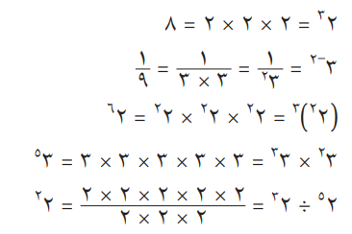



التعلم القبلي
*
*
*
*
أوجدي ما يلي :-

Slide 4

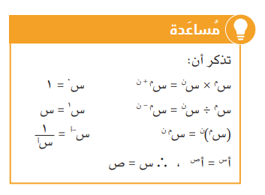
التعلم القبلي
*
أوجدي ما يلي :-

Slide 5
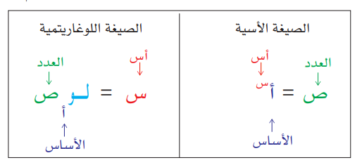

Slide 6
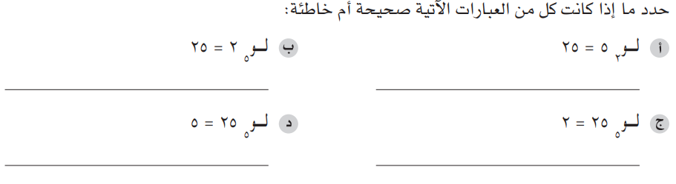
مثال (1)

Slide 7




مثال (2)

Slide 8
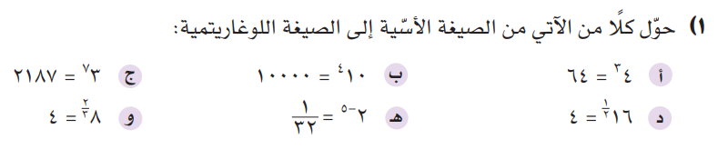
تمرين (1)

Slide 9
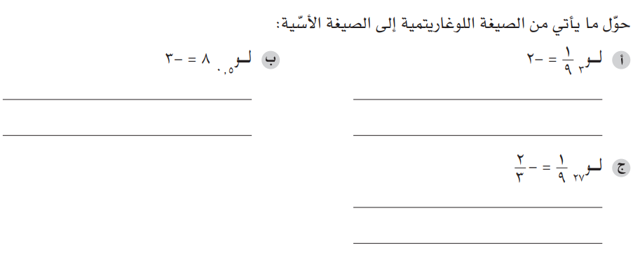
تمرين (2)

Slide 10
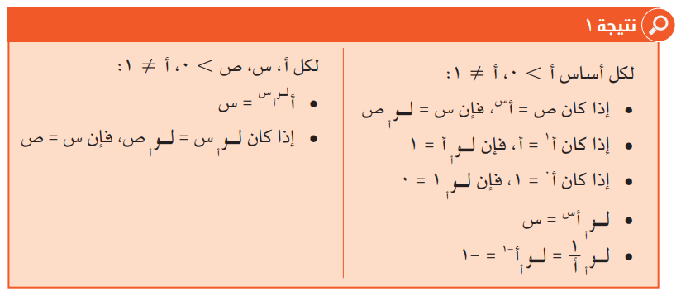
نتيجة

Slide 11
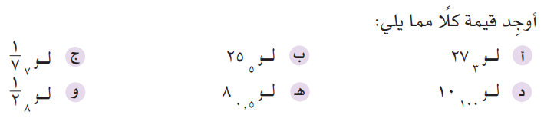
مثال(3)

Slide 12
مثال(3)

Slide 13
تمرين(4)

Slide 14
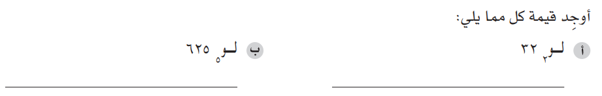
تفريد التعليم
علاجي

Slide 15
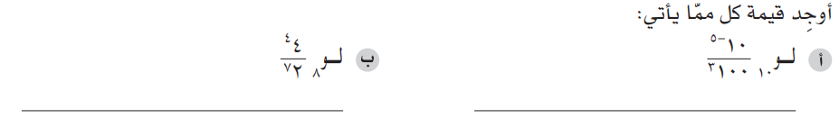
تفريد التعليم
اثرائي

Slide 16
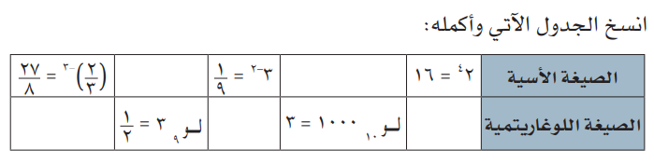
التقويم الختامي

Slide 17
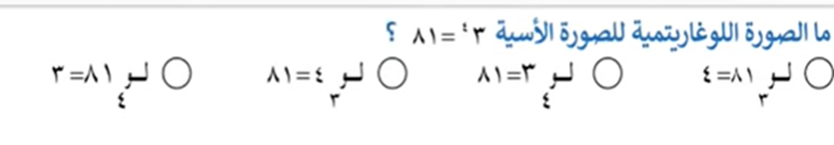
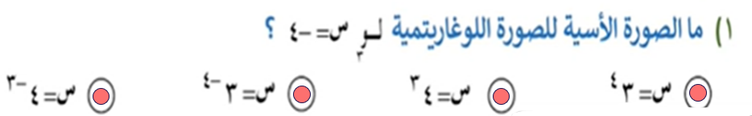
الواجب المنزلي

